Slide 1
Jak zwiększyć szanse publikacji artykułu w KP?
Nowatorstwo - jak je podkreślić?
Maciej Lesiak
I Klinika Kardiologii, Uniwersytet Medyczny im. Karola Marcinkowskiego w Poznaniu

Slide 2
Terra Incognita
Dynamiczny postęp w nauce utrudnia stworzenie czegoś kompletnie nowego!
sprawdź w literaturze co już wiadomo w obszarze twoich badań
poszukaj kontrowersji lub niewyjaśnionych zjawisk;
nowatorstwo może polegać na zaprzeczeniu temu co już wiemy;
nowatorstwo zależy od tego jak głęboko sięgnie twoja wiedza!

Slide 3
Zanim zaczniesz pisać…
Przeszukaj literaturę i sprawdź co już wiadomo w danym temacie
Skąd mam wiedzieć czy moja praca jest nowatorska?
przygotuj zapytanie w wybrany obszarze wiedzy;
utwórz listę baz danych, które chcesz przeszukać;
spisz słowa kluczowe i szukane frazy;
zacznij przeszukiwać, zapisuj wyniki cząstkowe;
przejrzyj co znalazłeś i skompiluj wszystkie wyniki w raport;
w razie potrzeby zrewiduj swoje oryginalne pytanie badawcze

Slide 4
Tyle już napisano na ten temat!
PubMed, zawiera ok. 27 milionów cytowań literatury biomedycznej!
Zaczynam się gubić!
Znajdujesz mnóstwo podobnych doniesień na wybrany temat, jednak:
stawiane przez nie pytania i hipotezy się różnią;
hipotezy te same, ale metody prowadzące do celu są odmienne;
czasy się zmieniły:
lepsza terapia podstawowa;
skuteczniejsza ogólna prewencja zdarzeń;
lepsze sposoby leczenia chorób towarzyszących;
inne

Slide 5
Podkreślanie nowatorstwa
Sprzedawanie nowości!
Jak mam „przemycić” informację, że moja praca jest nowatorska?
Podkreślaj unikalność badania na każdym kroku!
zacznij od właściwego tytułu;
wspomnij o nowatorstwie już w Streszczeniu;
napisz o kontrowersjach we Wstępie;
zilustruj nowości w Metodyce;
zestaw swoje wyniki z doniesieniami w literaturze w Dyskusji

Slide 6
Zacznij od tytułu!
Nie wszyscy czytają cały manuskrypt, ale tytuł przeczyta każdy!
Jak zainteresować tytułem?

Slide 7
Zacznij od tytułu!
Użyj „ciekawych” słów i zwrotów w tytule!
Jak zainteresować tytułem?
kontrowersja
paradoks
zagadka
innowacja
nowoczesny, nowatorski, nowy
nowa generacja
pierwszy (na świecie, w PL)

Slide 8
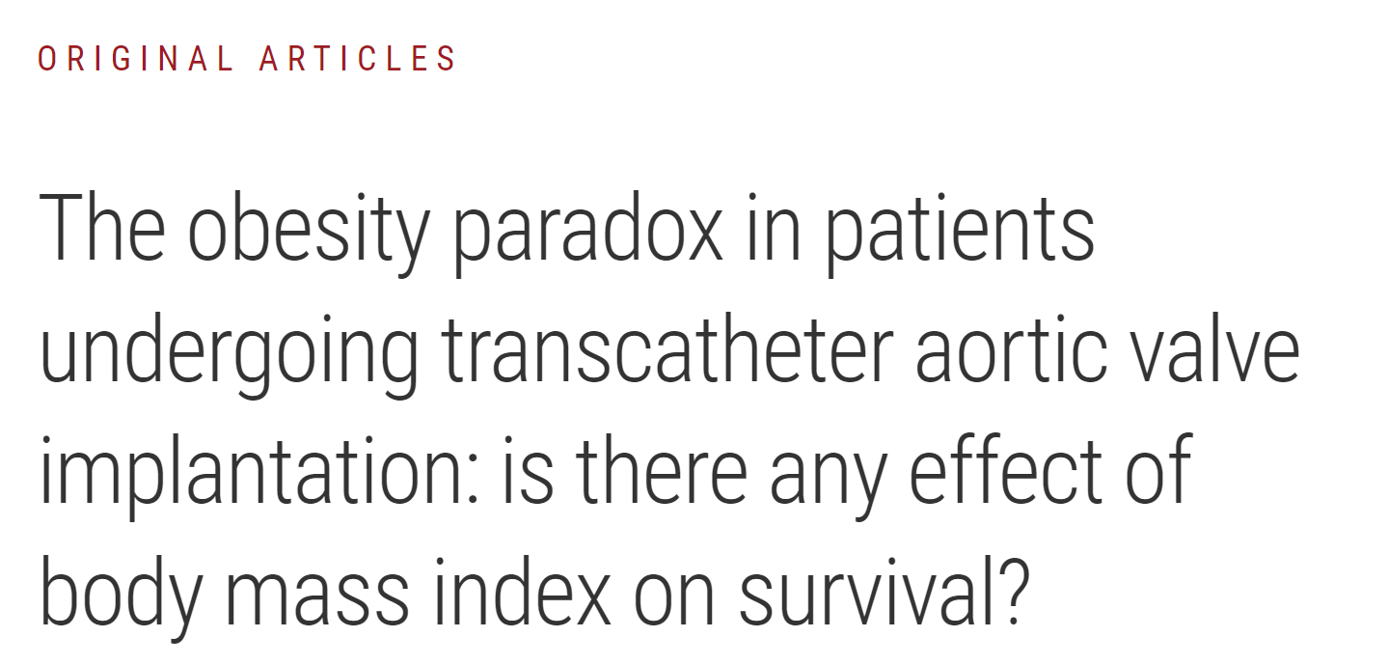

Slide 9
Podkreślanie nowatorstwa
„Metodyka” – zilustruj nowości
Jak przedstawić nowatorstwo w „Metodyce”
Kardiologia Polska 2018; 76, 3: 618–624

Slide 10
Podkreślanie nowatorstwa
„Wstęp” to apetyczna i łatwostrawna przystawka…
Jak wskazać na nowatorstwo we „Wstępie”
określ luki w wiedzy w temacie o którym piszesz;
uzasadnij dlaczego to takie ważne/problematyczne;
wymień braki, które zamierzasz uzupełnić;
opisz w jaki sposób masz zamiar to zrobić (zwięźle)

Slide 11
Podkreślanie nowatorstwa
„Dyskusja” jest kluczowa w podkreśleniu nowatorstwa!
Jak wykazać nowatorstwo w „Dyskusji”
zestaw własne obserwacje z danymi z literatury;
podkreśl różnice i nowatorstwo swoich badań;
wypunktuj co nowego wnosi twoje praca;
podkreśl słabości innych opracowań;
określ na jakie pytania pozwalają odpowiedzieć wyniki twojej pracy, jakie zagadki zostały rozwiązane

Slide 12
Mocne zakończenie
„Wnioski” – ostatni moment na właściwy akcent!
Jak podkreślić nowatorstwo we „Wnioskach”
zaakcentuj nowatorstwo raz jeszcze;
w jasny sposób określ jak wyniki twojej pracy pogłębiają wiedzę w danej dziedzinie;
daj odczuć, że przyczyniasz się do postępu w nauce

Slide 13
Okiem redaktora…
Jeśli informacje i wyniki, które przedstawiasz zostały już wcześniej opublikowane, twoja praca z pewnością nie zostanie uznana za nowatorską!
Jak mam „przekonać” Redakcję i recenzentów?
Unikaj sformułowań:
To the best of our knowledge, this is the first…

Slide 14
Okiem redaktora…
Rozwiązywanie starych problemów za pomocą tych samych narzędzi przynosi te same rezultaty!
Jeśli już nie innowacyjny to bądź oryginalny!
spróbuj nowego podejścia do znanych problemów;
podkreśl unikatowość populacji (medycyna spersonalizowana);
uwypuklij nowe warunki badania (pandemia COVID-19);
podkreśl potwierdzenie ważnych klinicznie, względnie nowych spostrzeżeń

Slide 15
… i najważniejsze!
Przygotowując manuskrypt sięgaj po
Kardiologię Polską
i cytuj ją w swoich publikacjach!

